Slide 1
GPL & LGPL
GNU General Public License
GNU Lesser General Public License
팀 윷
주원영, 전덕우

Slide 2
GPL
Feature
History
LGPL
Difference
Problem
Q&A
GPL & LGPL
INDEX

Slide 3

GPL
GPL : GNU General Public License
자유 소프트웨어 재단(FSF)에서 만든 자유 소프트웨어 라이선스
사용자들이 소프트웨어를 실행, 연구, 공유, 수정할 자유를 보장
가장 유명한 OSS 라이선스 중 하나이며, 지금도 높은 오픈소스 라이선스 점유율을 차지하고 있음
오픈 소스 생태계를 만들어 내는 데 핵심적인 역할을 수행

Slide 4




GPL
리눅스 커널 (v2.0)
Git (v2.0)
마리아DB (v2.0)
워드프레스 (v2.0)

Slide 5
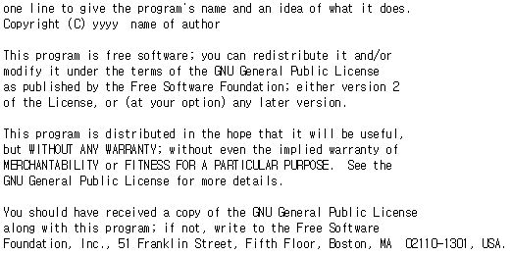
GPL
GPL 라이선스 표기법
GNU 홈페이지에 표기 양식 존재 (http://www.gnu.org/licenses/gpl.html)
GPL 2.0 예제

Slide 6
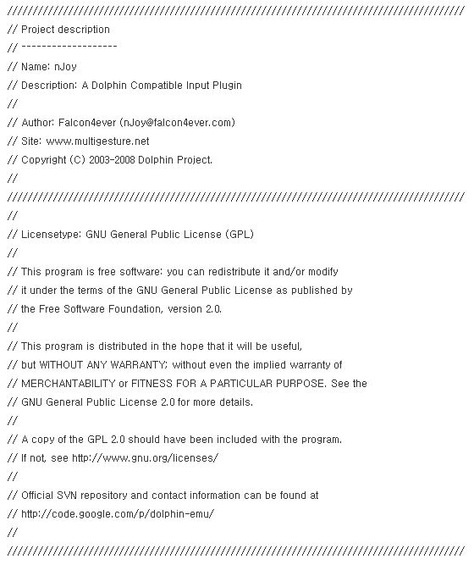
GPL

Slide 7

Feature
Copyleft
최초의 Copyleft 라이선스
Copyleft의 4가지 자유
작품을 연구하고 사용하는 자유
작품을 다른 사람과 같이 쓰고 복사하는 자유
작품을 수정하는 자유
수정된 작품, 곧 2차 저작물을 배포할 자유
2차 저작물 배포 시 원본과 동등한 라이선스 하에 배포되어야 함

Slide 8
Feature
GPL 주요 원칙
컴퓨터 프로그램을 어떠한 목적으로든 사용 가능. 단, 법으로 제한하는 행위는 불가
컴퓨터 프로그램의 복사본은 반드시 소스 코드와 함께 판매하거나 배포해야 함
컴퓨터 프로그램의 소스 코드를 용도에 따라 변경 가능
변경된 컴퓨터 프로그램 역시 프로그램의 소스 코드를 공개 배포해야 함
변경된 컴퓨터 프로그램 역시 GPL 라이선스를 적용해야 함

Slide 9
History
GPLv1
1989년 1월 25일, Richard Stallman이 발표
소스 코드 배포, 전염성 등 주요 원칙 존재
GPLv2
1991년 6월에 발표
특허 위반 등으로 인해 소스 코드 배포가 불가능한 경우, 실행 프로그램 또한 배포할 수 없도록 함
GPLv3
2007년 6월 29일에 발표
특허 대처, 라이선스 호환성, 소스 코드의 정의, DRM/Tivoization 방지

Slide 10

LGPL
LGPL : Lesser General Public License
GPL의 강력한 Copyleft 조항을 보완하기 위해 만들어진 라이선스
- GNU, BSD, MIT의 절충
1991년 GNU Library General Public License라는 이름으로 공개됨
- 리처드 스톨만이 이벤 모글렌의 법률 자문을 받아 작성
1999년 GNU Lesser General Public License로 바뀌고, 몇몇 사항이 수정된 v2.1 발표
2007년 GPL v3와 함께 LGPL v3 발표

Slide 11


LGPL

Slide 12
LGPL
Difference from the GPL
LGPL은 단순한 라이브러리·모듈 링크 허용
링크한 프로그램이 2차적 저작물(derivative work)이 아닌 경우, 어떤 조건으로도 배포 가능함

Slide 13
Problem
너무 강한 제약
GPL 라이선스가 포함된 소스를 아주 조금이라도 사용하거나 단지 링크만 하더라도 새로운 소프트웨어는 소스 전체 공개와 더불어 GPL 라이선스를 따라야만 함
마이크로소프트는 이를 건드리는 모든 지적 재산권에 퍼지는 바이러스나 다름없다고 비판
소프트웨어로부터 이익을 창출하고 상업화하는데 매우 큰 문제가 됨

Slide 14
Problem
BUT
GPL 라이선스는 자유 소프트웨어를 퍼트리기 좋음
서로 프로그램, 소스코드를 공유
공동체의 빠른 발전이 가능

Slide 15
Problem
앱스토어 사용 불가
GPL 라이선스는 Mac App store와 같은 많은 디지털 배급 시스템에서 사용될 수 없음 - 통합된 DRM 시스템이 소프트웨어를 복제하는 것을 방지하기 때문
심지어 어플리케이션이 무료라고 해도 불가능

Slide 16

Problem
About : VLC 미디어 플레이어
VideoLAN에서 개발한 오픈소스 소프트웨어
2010년 Applidium이라는 회사가 iOS용으로 포팅
Fairplay DRM을 포함함으로써 GPL 라이선스 위반
2011년 애플 앱스토어에서 판매중지
VideoLAN에서 GPL2.0 / MPL2.0 둘 중 하나 만족하도록 조건을 검
2013년 애플 앱스토어에서 판매재개
BOSSIE AWARD 수상

Slide 17
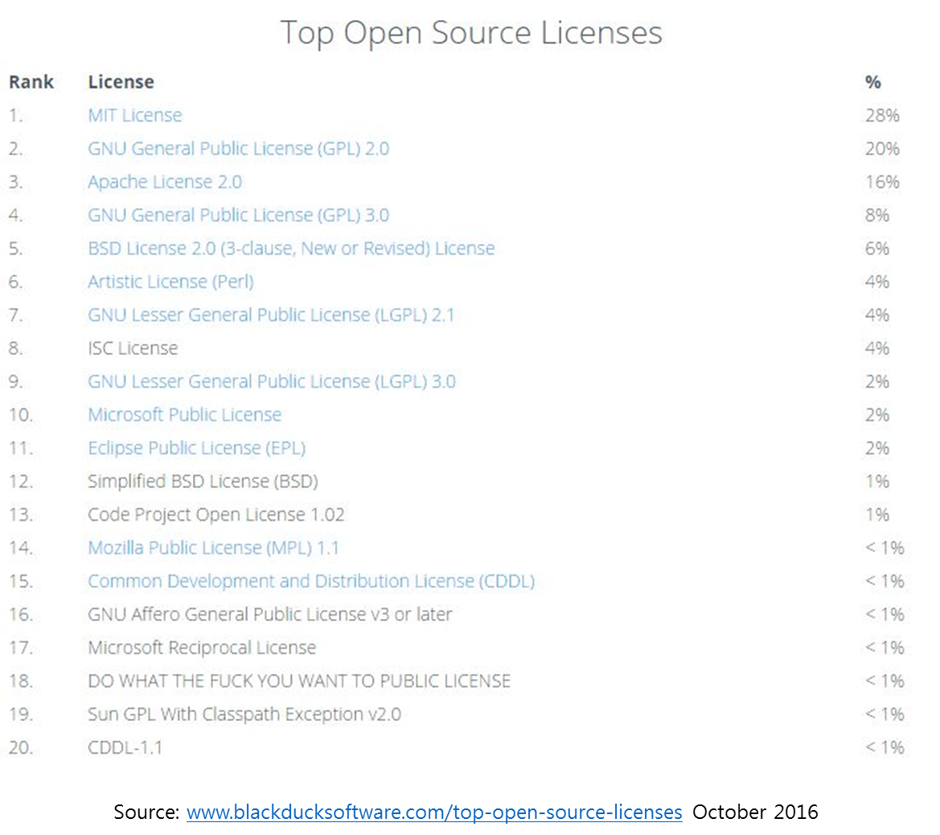
Problem

Slide 18
Q&A

